Slide 1

Happy House 부제 : Conflicts of Houses
엄지용 최규섭

Slide 2

목차
기획 배경 및 목표
차별화 전략 및 추진 계획
개발 결과 및 기대효과
개발자 Comments

Slide 3
기획 배경 및 목표
친숙함
Fancy
어렵지 않고 직관적이며 세대를 가리지 않고 사용자에게 편한 UI를 제공합니다.
필요한 정보를 제공함에 있어 독특한 UI 사용으로 사용자에게 재미를 제공합니다.
소비자 입장에서 신뢰성 있는 정보 제공
실용성
소비자에게 정말로 필요하고 신뢰 있는 기관으로부터 얻은 정보를 비교 지표를 제공하며 가독성 좋은 chart 제공합니다.
Chart 간 비교 기능을 통해 사용자에게 선택에 있어서 필요한 정보를 실용적으로 제공합니다.
최종 목표
독특함, 실용성, 친숙함을 다 잡은 세대를 가리지 않는 유니크한 Web서비스 제공

Slide 4
차별화 전략 및 추진 계획
메인 화면
Navbar, logo, 추가기능 포스터
User Interface
House Interface
Additional
Service
핵심 및 필수 기능인
로그인 , 로그아웃 및 정보 수정
지역으로 검색, 이름으로 검색
상세 Page에서 Status화 한 정보제공
사용자에게 필요한 News 크롤링
VS mode로 재미 및 비교 정보 제공
향후 월드컵 기능 추가 ->
유튜브 홍보 기대효과

Slide 5
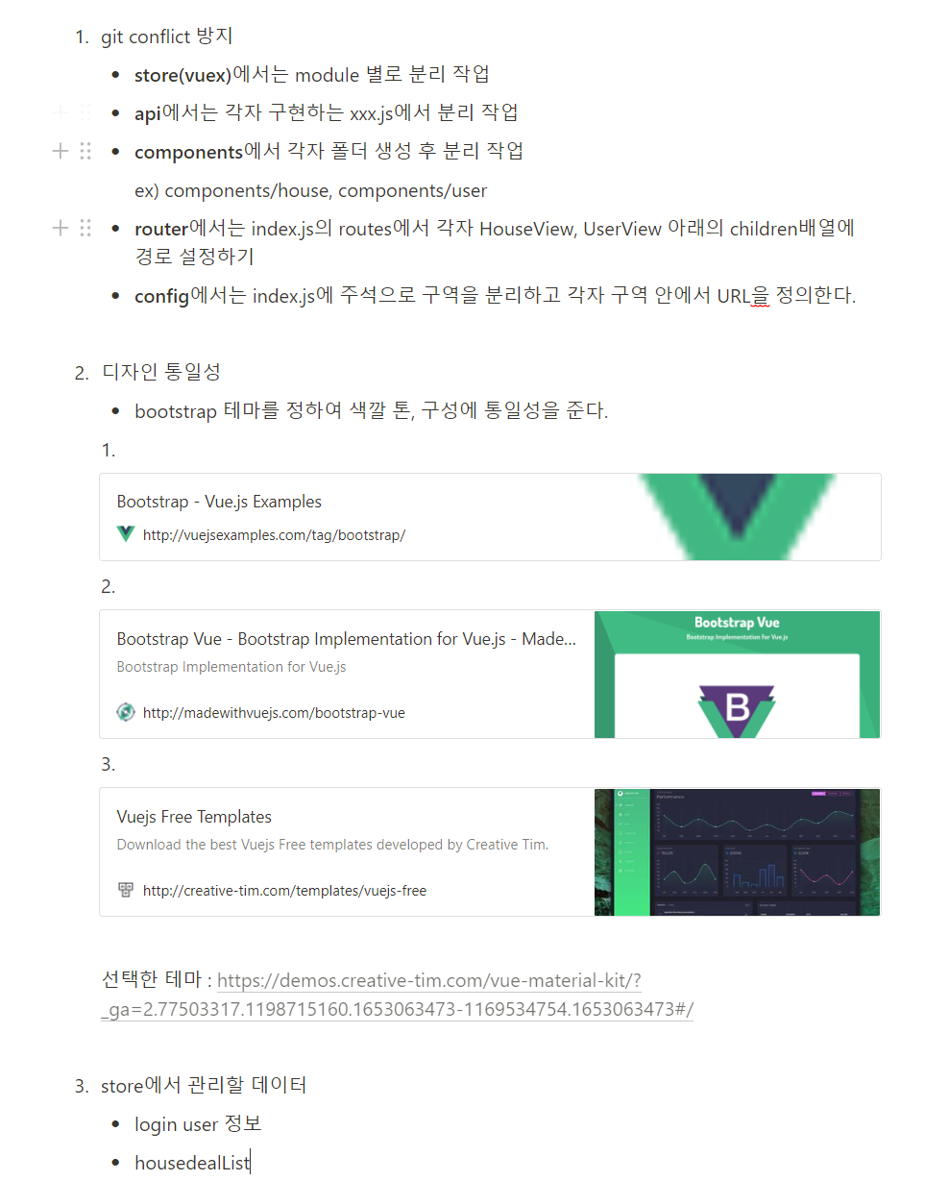
차별화 전략 및 추진 계획
사전 개발환경 설정
충돌 방지 및 최적화
23일
기능 개발
User : 로그인/아웃
Apart : 상세페이지 , QnA
25일
추가 기능
News 크롤링
VS Page + 월드컵
2022년 5월
24일
로그인 모달화
Fileupload 기능
+디자인 개선
26일
피드백 및 디버그
마감 처리
UCC와 제출 자료 제작

Slide 6
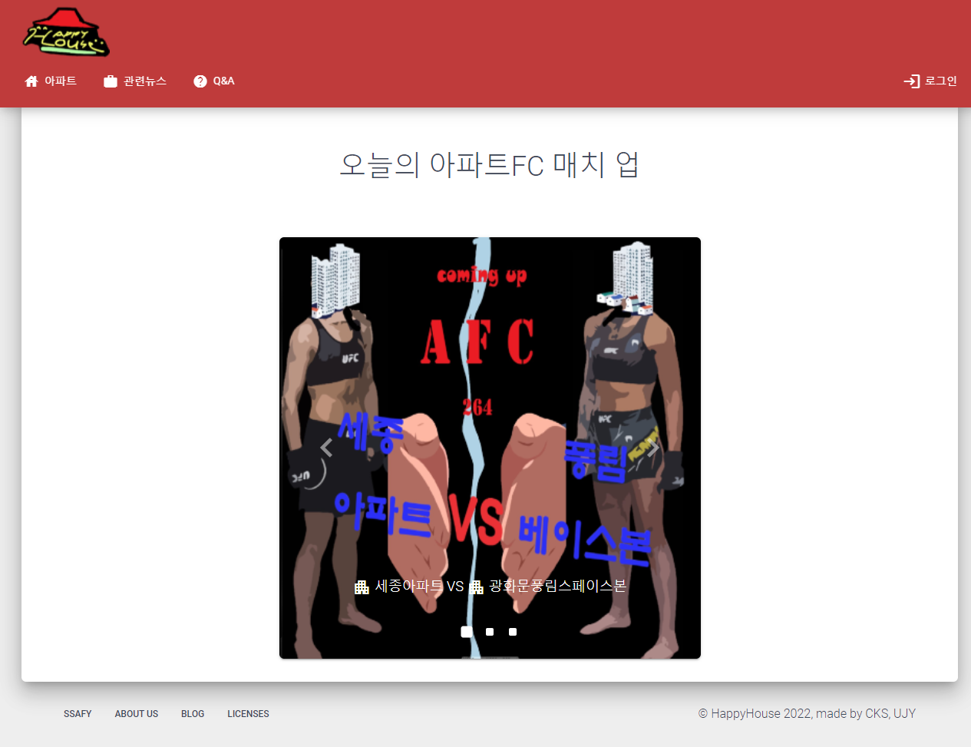
개발 결과 및 기대효과
메인화면
간결한 인터페이스.
친숙한 로고.
재치있는 기능 포스터로
실용성과 독특함을 강조.
직관적으로 부담없이 기능을
한 눈에 살펴볼 수 있습니다.

Slide 7
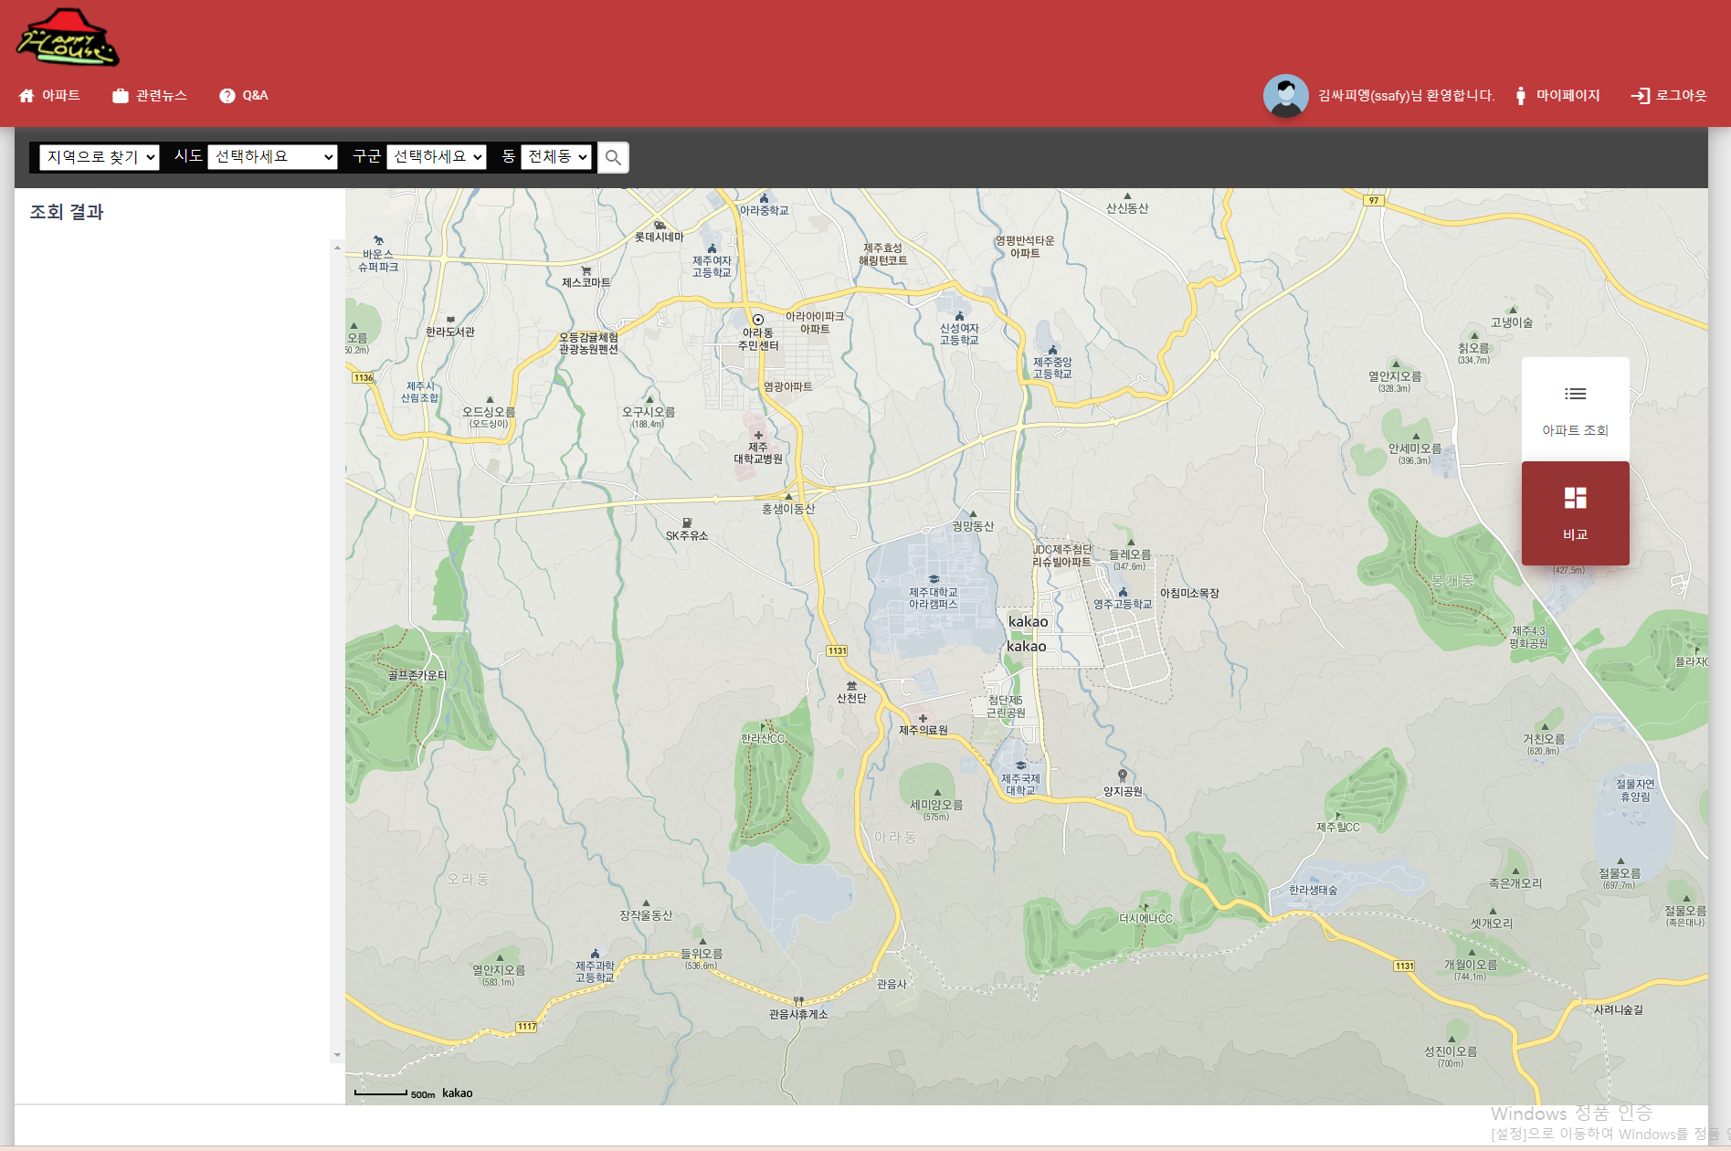
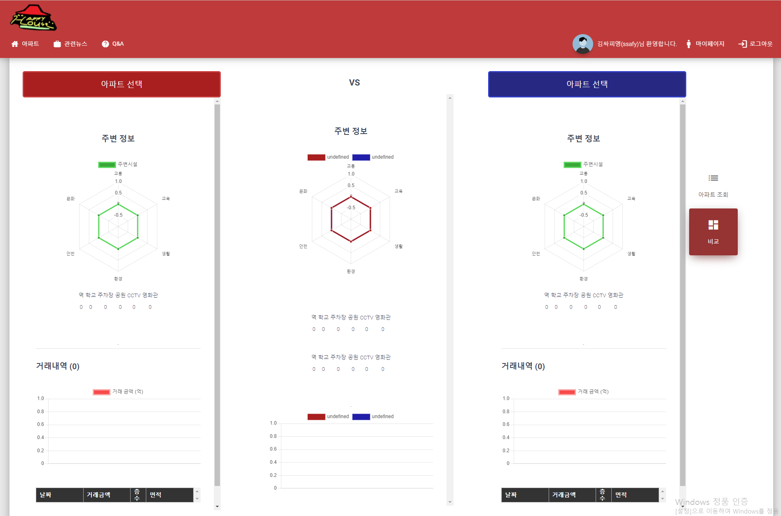
개발 결과 및 기대효과 - 아파트
검색화면
VS 화면
직관적 인터페이스.
한눈에 들어오는 정보.
지도를 이용해서
직관적으로 정보를
파악할 수 있게
설계하였습니다
사이트를 관통하는
직관적 인터페이스.
따로 조회하던 정보를
한 화면에 담아서
직관적인 비교가 가능하게
설계하였습니다

Slide 8
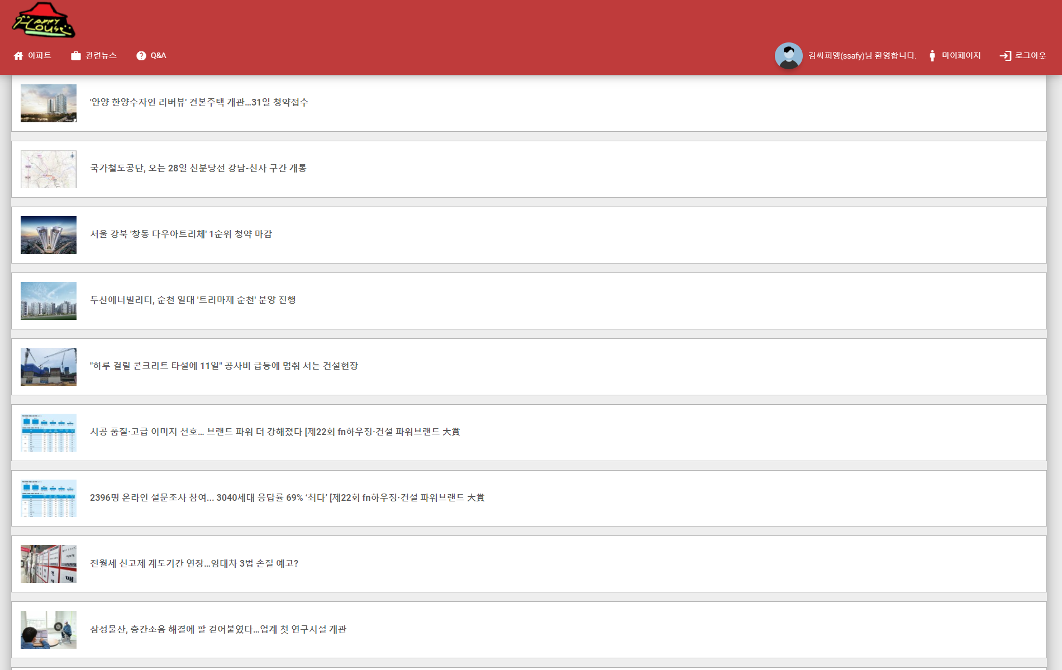
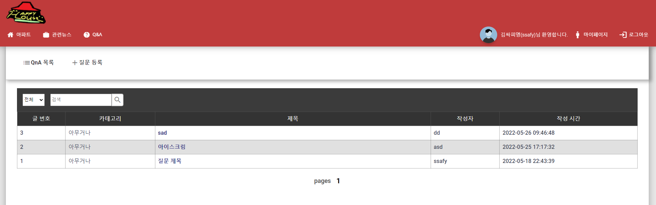
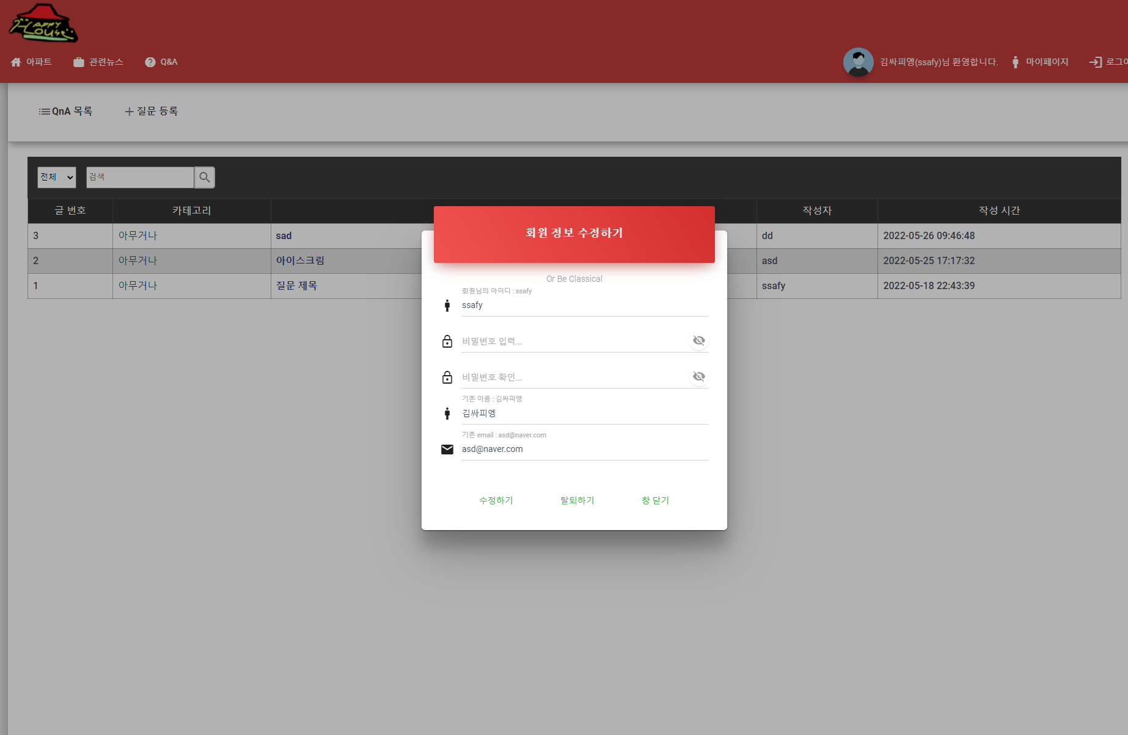
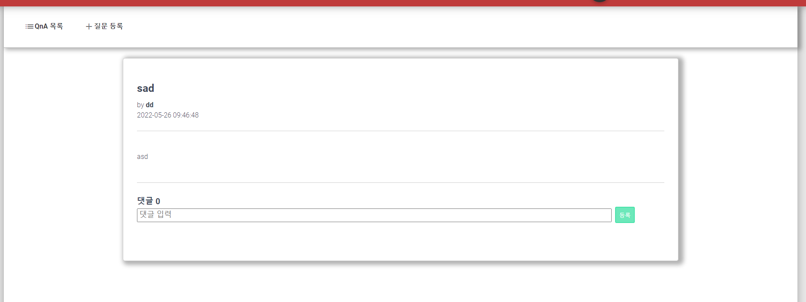
개발 결과 및 기대효과 – 추가기능
뉴스 화면
QnA 화면
직관적 인터페이스
한눈에 들어오는 정보
작성자와 시간 표기
제목으로 Link
카테고리 기능
로그인 화면
QnA세부
모달을 사용하여
사용하던 작업의
지속성 증대
깔끔한 인터페이스
댓글 기능.
+ 대댓글 기능

Slide 9

개발 결과 및 기대효과
가까운 미래
장기
주요 역할에 대한 자금 지원 필요
인력이 부족하면 제품 지연이 발생합니다.
더 큰 사무실 공간 필요
추가 직원에게는 현장 사무실 작업 영역이 필요합니다.

Slide 10
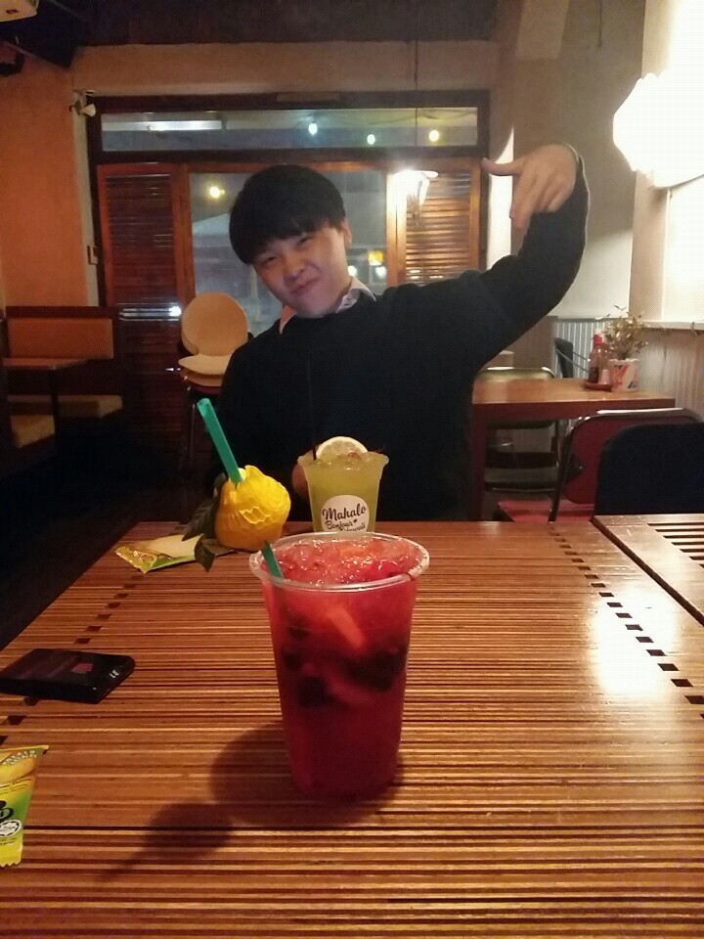
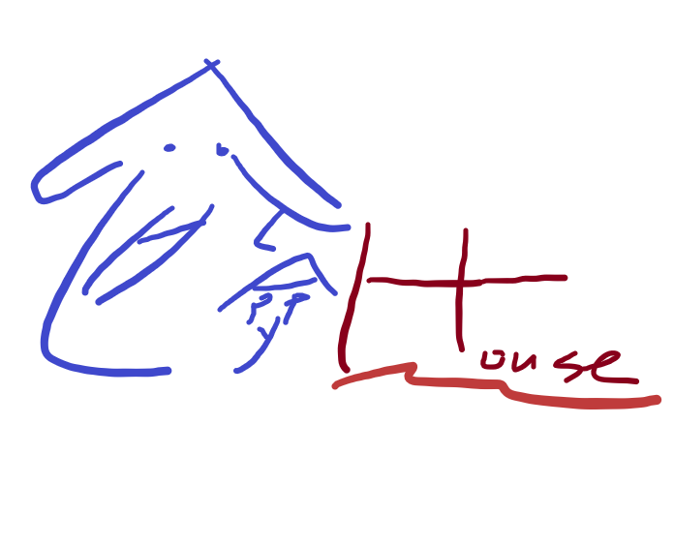
개발자 Comments
엄지용 :
여러가지 기능들을 구현하면서 실패도 많이 했지만 배운 점이 정말 많았습니다…☆
어려움에 봉착할 때마다 도와주신 규섭님 덕분에 끝까지 올 수 있었습니다. 감사합니다…♡
최규섭 :
해피하우스 프로젝트를 진행하면서 힘들었지만 지금까지 SSAFY에서 배운 내용들을 복습하고, 개발 실력을 늘릴 수 있는 좋은 기회가 되었던 것 같습니다.
함께한 페어 지용님도 즐거운 분위기를 만들어 주시고 열심히 해주셔서 마지막까지 잘 진행할 수 있었습니다.
p.s 쓰고 싶었지만 반려당한 logo 여기서라도 공개해봅니다..
12조 조장 엄지용 ( 특이사항 : 무능 )

Slide 11
감사합니다
엄지용, 최규섭
dogdg23@naver.com
kyusch0330@gmail.com

